Slide 1
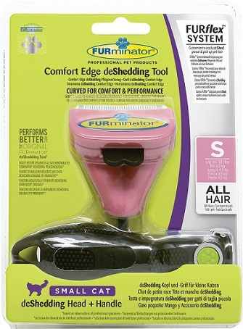
FURflex Комбо S
Свойства
Выгода
1
Небольшой размер насадки
Изогнутая форма лезвия
Специальная конструкция лезвия
Набор из насадки с лезвием и ручки
Благодаря этому оптимально подходит для маленьких кошек весом до 4,5 кг
Это позволяет использовать фурминатор для кошек с любой длиной шерсти
Благодаря этому происходит аккуратное удаление отмерших волосков подшерстка
Удобно использовать для нескольких животных разных размеров. Ручка подходит для всех лезвий линейки FURflex
2
3
4
FURflex Комбо S

